Slide 1


Slide 2

Faculty: systems engineer
Course: Deep Learning
Topic: CNN-visión por computadora (ftlite and testing)
___________________________________________
Professor: Luis Fernando Castellanos Guarin
Email: Luis.castellanosg@usantoto.edu.co
Phone: 3214582098

Slide 3

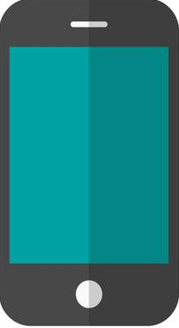

Proceso Global
Etiquetar
Imágenes
Generar listas CSV
Generar TFRecords
Entrenar grafo inferencial
Congelar grafo inferencial
Convertir grafo a tflite

Slide 4

CONTENIDO
Instalar AnaConda en windows.
Creando un ambiente para tensorflow 1.15
Creando tflite (grafo inferencial liviano).
Ejecutando grafo inferencial
Instalando OpenCV (Windows/Linux)
en Windows.
en Linux
en Android

Slide 5


Instalando Anaconda en Windows
Instalar software Anaconda, pueden usar el “paso a paso” https://programarfacil.com/blog/vision-artificial/instalar-opencv-python-anaconda/
Verificar versiones instaladas de Python y de pip
python –V
pip –V
Si quieres comprobar si existe una versión nueva del gestor de paquetes Pip -> python -m pip install -U pip

Slide 6
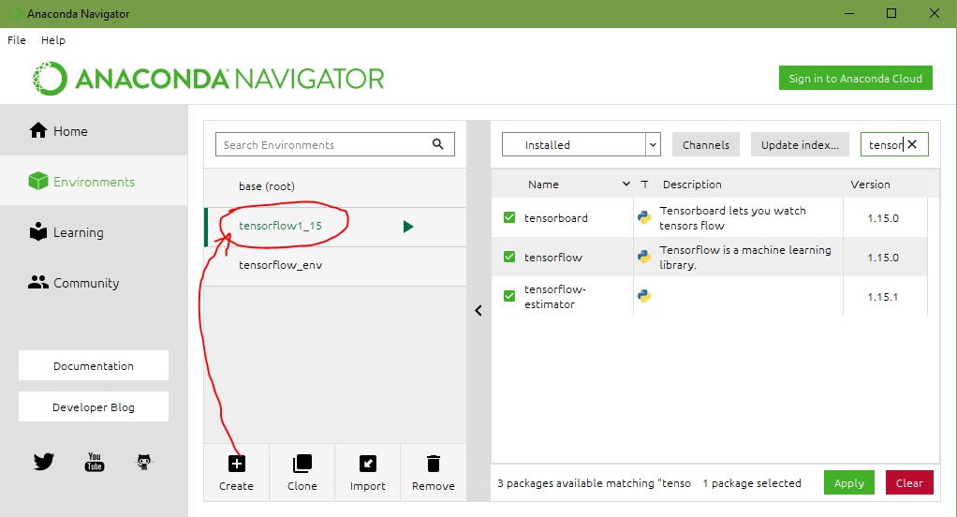
Creando ambiente Conda en Windows
Abrir “Anaconda navigator” / environments:
Creamos un nuevo ambiente al que llamaremos tensorflow1_15
Este proceso puede durar varios minutos, dependiendo de la velocidad de internet y si la maquina tiene CPU o GPU.

Slide 7
Creando ambiente Conda en Windows
Por CMD ejecutar el comando
C:\> conda activate tensorflow1_15
La ruta de CMD, cambiara quedando así:
(tensorflow1_15) C:\>
Ahora instalaremos la versión de tensorflow 1.15
(tensorflow1_15) C:\>pip install tensorflow==1.15
Tenga un poco de paciencia, se demora unos minutos dependiendo de su conexión a internet y de su CPU.

Slide 8

Creando grafo inferencial liviano (tflite)
Un grafo inferencial requiere computadores con un hardware de alto rendimiento (mínimo un Intel I5 o un ADM A12) y aun así su proceso es lento…..pero en un dispositivo como una Raspberry o un teléfono que tiene menor capacidad de hardware simplemente No se puede ejecutar por eso es necesario convertir el grafo en una versión liviana (tflite)

Slide 9
Creando grafo inferencial liviano (tflite)
Descargue los dos archivos que están en la carpeta de Google drive:
..\deteccion_objectos\models\research\tflite
tflite_graph.pb
tflite_graph.pbtxt
Desde la carpeta donde guardo los archivos descargados, ejecute desde CMD y estando activado el environment de tensorflow1_15:
(tensorflow1_15) E:\> tflite_convert --input_shape=1,300,300,3 --input_arrays=normalized_input_image_tensor --output_arrays=TFLite_Detection_PostProcess,TFLite_Detection_PostProcess:1,TFLite_Detection_PostProcess:2,TFLite_Detection_PostProcess:3 --allow_custom_ops --graph_def_file=tflite_graph.pb --output_file=detect.tflite
El proceso le debe crear un archivo llamado:
Detect.tlite

Slide 10
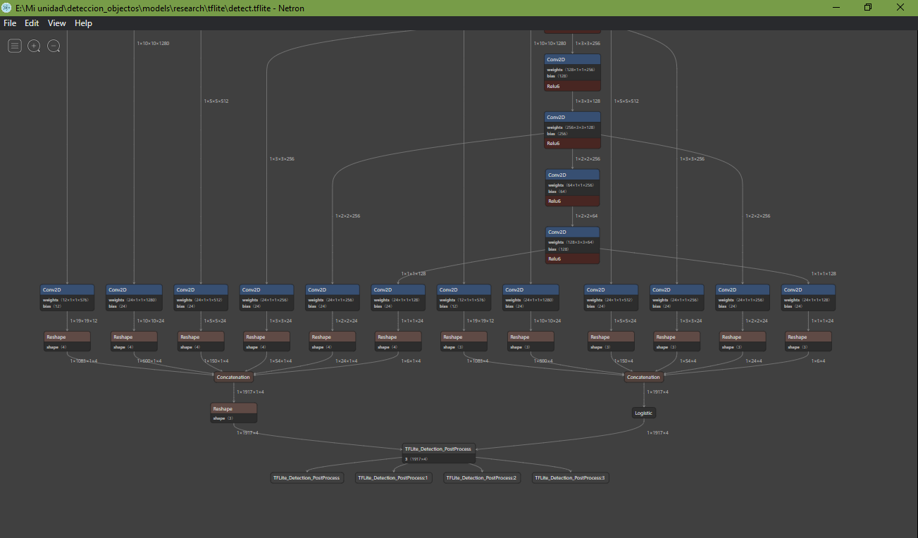
Conociendo el grafo inferencial
El software NETRON, que esta disponible desde GITHUB
https://github.com/lutzroeder/netron/
Nos permite visualizar los grafos resultantes del entrenamiento de una red neuronal, en este caso de detect.tflite

Slide 11

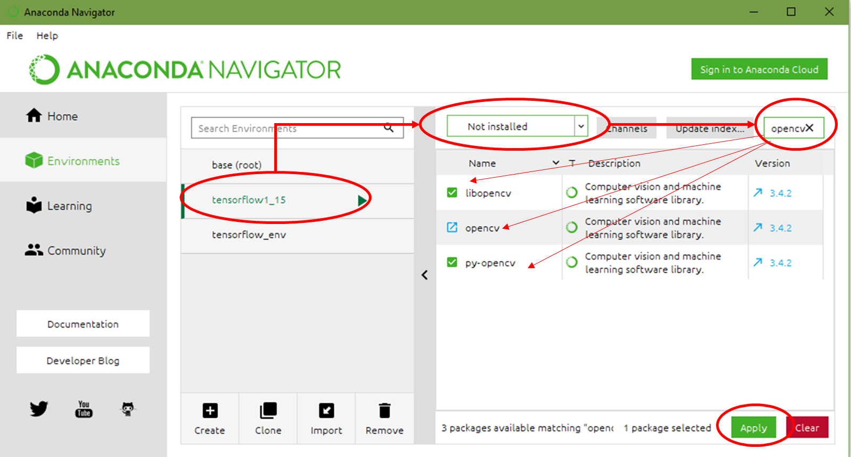
Instalando OpenCv
Necesitaremos tener instalado en nuestro S.O (Windows/Linux) la librería OpenCV, quien nos permitirá tener acceso a imágenes obtenidas desde un solo archivo o desde videos, cámaras de vigilancia y a aplicarles el grafo de inferencia que construimos:
Windows:
Ingresar a anaconda navigator
seleccionar el ambiente de tensorflow1_15
Clic en Not installed
Buscar la librería opencv
Seleccionar los tres componente
Dar clic en aplicar.

Slide 12
Instalando OpenCv (Linux)
Para Instalar OpenCV en Linux requiere un poco más de esfuerzo que en Windows (es un poco más complejo):
En la carpeta compartida esta unos archivos tipo bash que nos automatizan los procesos .
\USTA-202001_7°_DEEP_LEARNING\Install_opencv_optimizacion_Linux
1. necesitaremos actualizar el SO y borrar algunas software (P1_linux_Optimization.sh)
sudo apt-get update --assume-yes
sudo apt-get upgrade --assume-yes
sudo apt-get clean --assume-yes
sudo apt-get autoclean --assume-yes
sudo apt-get install libatlas-base-dev --assume-yes
sudo shutdown -r now

Slide 13
Instalando OpenCv (Linux)
2. Instalaremos las dependencias que se requieren para python3: P2_instalar_dependecias_openCV.sh
echo "P1: Instalando herramientas de desarrollador, incluido CMake"
sudo apt-get install build-essential cmake pkg-config --assume-yes
echo "P2: Instalando paquetes de E/S para manejar imagenes JPEG, PNG, TIFF, etc"
sudo apt-get install libjpeg-dev libtiff5-dev libjasper-dev libpng-dev --assume-yes
echo "P3: Instalando paquetes de E/S de video"
sudo apt-get install libavcodec-dev libavformat-dev libswscale-dev libv4l-dev --assume-yes
sudo apt-get install libxvidcore-dev libx264-dev --assume-yes
echo "P4: Instalando la biblioteca de desarrollo GTK, necesaria para OpenCV"
sudo apt-get install libfontconfig1-dev libcairo2-dev --assume-yes
sudo apt-get install libgdk-pixbuf2.0-dev libpango1.0-dev --assume-yes
sudo apt-get install libgtk2.0-dev libgtk-3-dev --assume-yes
echo "P5:Instalando dependencias adicionales para trabajar matrices en OpenCV"
sudo apt-get install libatlas-base-dev gfortran --assume-yes
echo "P6: Instalando librerias para manejar datos HDF5 y GUI Qt"
sudo apt-get install libhdf5-dev libhdf5-serial-dev libhdf5-103 --assume-yes
sudo apt-get install libqtgui4 libqtwebkit4 libqt4-test python3-pyqt5 --assume-yes
echo "P7: Instalando archivos de encabezado de Python 3 "
sudo apt-get install python3-dev --assume-yes
sudo shutdown -r now

Slide 14
Instalando OpenCv (Linux)
3. Instalaremos el modulo PIP y un software para crear ambientes de trabajo. P3_instalar_entorno virtual_openCV.sh
echo "-----Creando entorno virtual de Python3 e instalar libreria NumPy-------"
ls -lah
echo "----------P1: Instalando herramienta PIP en python3-------------------"
wget https://bootstrap.pypa.io/get-pip.py
sudo python3 get-pip.py
sudo rm -rf ~/.cache/pip
echo "----------P1: Instalando entorno virtual llamado virtualenvwrapper-------------------"
sudo pip install virtualenv virtualenvwrapper
Agregamos variables del sistema sobre el nuevo entorno virtual
nano ~/.bashrc
y agregue las siguientes líneas al final del archivo
# virtualenv and virtualenvwrapper
export WORKON_HOME=$HOME/.virtualenvs
export VIRTUALENVWRAPPER_PYTHON=/usr/bin/python3
source /usr/local/bin/virtualenvwrapper.sh
Aplique los cambios a la sesión actual
source ~/.bashrc

Slide 15
Instalando OpenCv (Linux)
4. Creando ambiente de virtual
mkvirtualenv IA_opencv -p python3
5. Instalamos OpenCV en el ambiente
(IA_opencv) root:~$ pip install opencv-contrib-python==4.1.0.25
No solo descarga OpenCV también descarga Numpy
Una vez termine reinicie su SO para evidenciar los cambios
Recuerde que todo de acá en adelante se hará desde el ambiente

Slide 16

Listo ya tenemos todo para ejecutar nuestro grafo inferencial

Slide 17
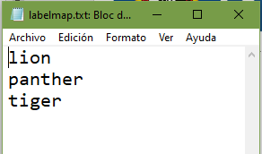
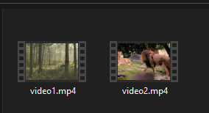
Ejecutando grafo inferencial (Windows/linux)
Crearemos una carpeta en c:/ a la que llamaremos IA_tflite, dentro de ella vamos a crear dos carpetas:
Model, dentro de ella colocaremos nuestro grafo inferencial liviano (detect.tflite) al que le cambiaremos el nombre a model.tflite…adicional crearemos un archivo que llamaremos labelmap.txt, donde tendremos las etiquetas
Multimedia, dentro de ella tendremos los videos e imágenes con el que deseamos poner a prueba nuestro grafo inferencial, para este ejercicio crearemos dos (video1.mp4 y video2.mp4).

Slide 18
Ejecutando grafo inferencial (Windows/linux)
En la carpeta compartida de drive
USTA-202001_7°_DEEP_LEARNING\Computer_vision\IA_tflite
Estan los archivos para ejecutar
Python (archivos base):
TFLite_detection_image.py
TFLite_detection_video.py
Windows:
windows_video.bat
Linux:
linux_video.sh
linux_webcam.sh

Slide 19


